Slide 1

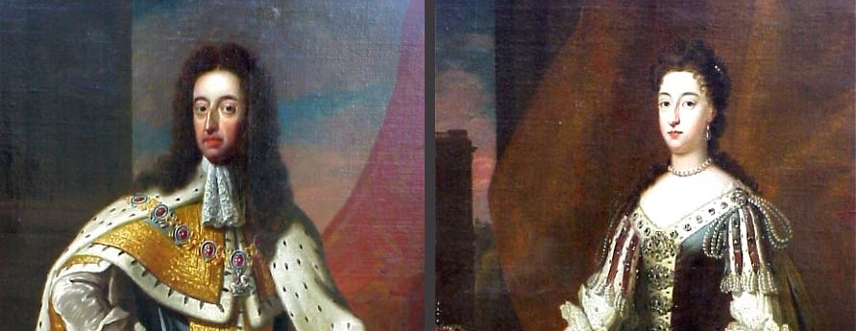


María Sanz
IES SAN JUAN BAUTISTA
La Revolución Inglesa:

Slide 2
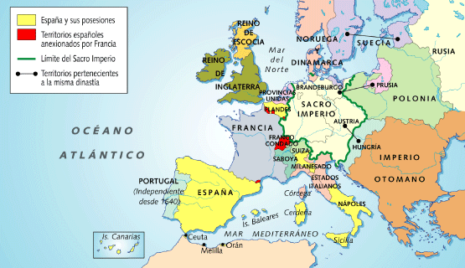
¡
Europa en el siglo XVII

Slide 3
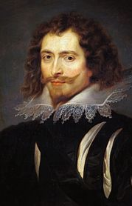
Jacobo I Rey de Escocia e Inglaterra
  1603-1625. Jacobo es Rey de Escocia e Inglaterra.
  Carecía de dotes de estadista.
  Sostiene el derecho divino de gobernar.
  Intentó un absolutismo monárquico como lo habían hecho la dinastía anterior de los Tudor, pero ello le creo muchos enemigos, entre ellos, el Parlamento Inglés.
Inglaterra vivía en un clima de extrema diversidad religiosa: el rey era anglicano.
  Los puritanos se dividen en:
      Presbiterianos: sostenían que debían suprimirse los obispos y arzobispos anglicanos y entregar la dirección de la iglesia a los presbíteros.
      Independientes: rechazaban tanto el sistema anglicano como el presbiteriano,, sosteniendo el derecho de los fieles a darse la organización religiosa que quisieran.

Slide 4
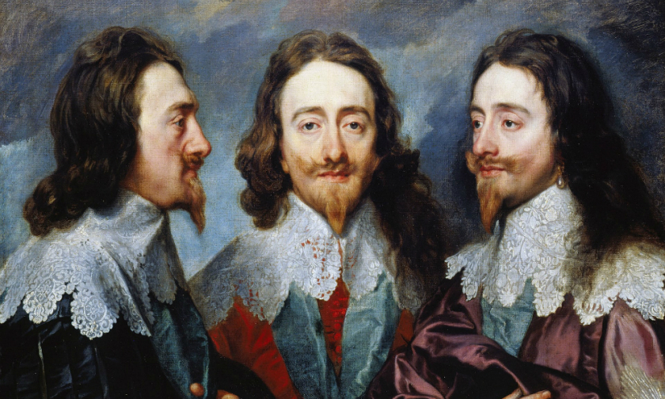
CARLOS I
Gobernó de 1625 a 1649.
Fue un Rey impopular.
Tuvo una fuerte oposición del Parlamento.
  1628 el Parlamento vota la Petición de Derechos.
    Nadie podía ser arrestado sino de acuerdo con la ley.
    Sería ilegal todo impuesto no aprobado por el parlamento.
Gobierno personal: 1629-1640. Carlos intentó gobernar sin consultar al Parlamento. Creo o rescato viejos impuestos:
  SHIP MONEY
    Juan Hampden: se resiste a pagar y es arrestado.
  Arzobispo Laud: fanático anglicano se propone acabar con los adversarios de la iglesia oficial. En ese tiempo no existía la tolerancia religiosa.
    Sublevación escocesa

Slide 5
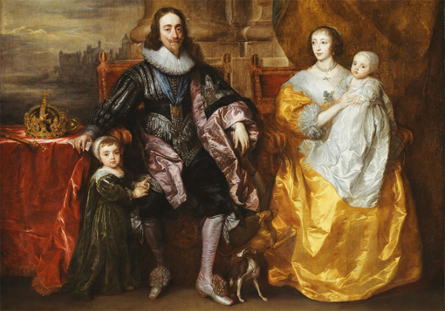
CARLOS I
La sublevación escocesa terminó con el intento de gobierno personal de Carlos I.
  Necesitado de dinero debe convocar nuevamente al Parlamento.
El Parlamento convocado en esas circunstancias, intenta resistirse al absolutismo real:
  Juzga a algunos miembros que apoyaron al Rey.
  Elimina impuestos como el SHIP MONEY.
  Suprime los tribunales de justicia nombrados por el Rey.
    Todo constituía un intento de evitar un nuevo gobierno personal, limitando el poder real.
Carlos decide terminar con los opositores del Parlamento, pero estos avisados escapan y organizan la Revolución.
  Se formaron dos bandos rivales y comienza una Guerra Civil.
  Este periodo se denominó del Parlamento Largo.

Slide 6
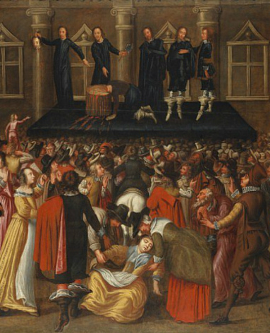
OLIVER CROMWELL
1649 – Se establece la República o Commonwealth.
  Se reduce el Parlamento y elimina la dignidad real.
  Gobierna un Consejo de Estado.
  Cromwell dirige el Ejército.
1651 – Actas de Navegación.
  Establecen las bases para el mercantilismo comercial inglés, reglamentando todo el comercio entre Inglaterra y el resto del Mundo.
El Protectorado – 1653-1658
  Se inicia la dictadura de Cromwell.
  Se desarrolla una brillante política exterior, atacó España y conquistó Jamaica.
  El gobierno de Cromwell levantó crecientes resistencias, pues anuló las libertades y los derechos tradicionales de los ingleses, por la que tanto habían luchado contra los Estuardo.
  En 1658 muere Cromwell.
Le sucede su hijo Ricardo Cromwell quien renuncia en 1660.

Slide 7
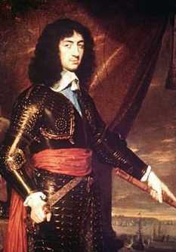
Reinado de Carlos II
Desaparecido Cromwell, miembros del Ejército dirigidos por el Gral. Monk restauran el Parlamento y la Monarquía.
Es el fin de la Revolución Puritana.
Se produce también el restablecimiento de la iglesia anglicana.
El Rey propició la tolerancia religiosa.
Se crea la cámara estrellada: sección del consejo privado del rey que impartía justicia.

Slide 8
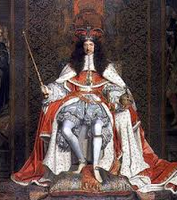
Los partidos rivales en Inglaterra
Los whigs
  Sostienen el bill de exclusión.
Los tories
  Contrarios al bill de exclusión.

Slide 9
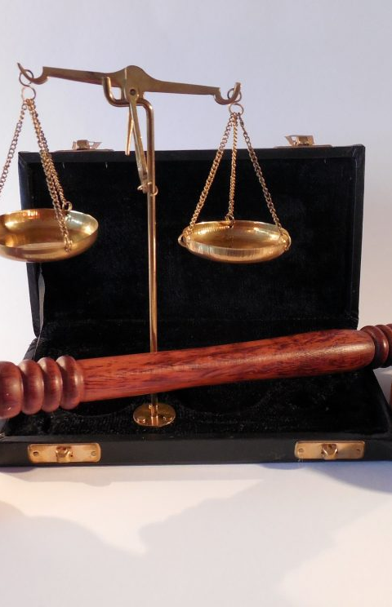
HABEAS CORPUS
En 1679 el parlamento vota:
  La ley de Habeas Corpus
    Los jueces podían exigir la comparecencia ante los tribunales de los detenidos, para examinar si la detención era justa.
    El recurso podía ser planteado ante el juez por cualquier persona interesada en la suerte del detenido.

Slide 10
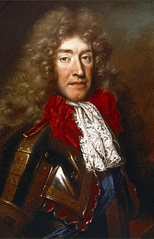
EL REINADO DE JACOBO II
Tras la muerte de Carlos II, Jacobo II sube al trono
Suspende las leyes contra los católicos.
Designa para los cargos más importantes a personas católicas.
  Los ingleses toleraron la situación porque el Rey era ya una anciano y no tenía herederos católicos directos, así que esperaban que al morir él: asumiera su hija María que era protestante el trono.
  Pero de un nuevo matrimonio real, nace un hijo en 1688:
    Esto aseguraba el predominio del catolicismo en Inglaterra.

Slide 11
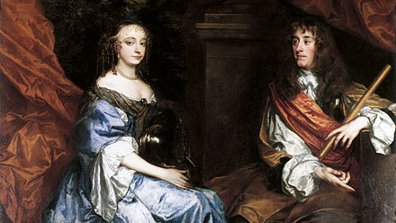
La Revolución de 1688 o Revolución Gloriosa
Los dirigentes tories y whigs invitan a Guillermo de Orange, estatúder de Holanda, casado con María la hija de Jacobo II para que invada Inglaterra y expulsase a los Estuardo.
Guillermo desembarcó con un pequeño ejército y marchó sobre Londres.
Jacobo II huyó a Francia.

Slide 12
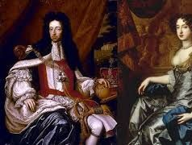
Nace la Monarquía Parlamentaria o limitada
El parlamento declaró vacante el trono.
Aprobó la Declaración de Derechos de 1689.
  Guillermo y María se comprometen a respetarla y son proclamados reyes.
La Declaración de Derechos de 1689, junto con la Carta Magna y la Petición de Derechos de 1628 son los documentos más importantes de Inglaterra.
  Establecen un régimen de monarquía limitada y controlada por el Parlamento,
    Siendo una excepción para una Europa donde el régimen predominante era la Monarquía Absoluta de Derecho Divino.

Slide 13
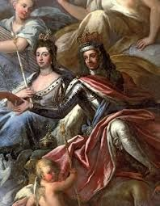
La monarquía absoluta de Derecho Divino dejó de existir en Inglaterra.
El parlamento quedó en situación de convertirse en la más importante institución política del reino.

